Slide 1
L’usep fait sa rentrée
Secteur USEP
Lieu réunion
Date réunion

Slide 2
Au programme !
Les activités
Les ressources
  Documentation pédagogique
  Matériel sportif
La gestion administrative de l’association
  Tarifs
  Affiliation et adhésions
  Assurances

Slide 3
Les activités

Slide 4
Le programme annuel
Temps fort
Journée Nationale du Sport Scolaire
Opération nationale
Thème proposé par le national
Exemple
Cycle 1 A l’USEP, la maternelle entre en jeu
Cycle 2 P’tit tour USEP
Cycle 3 A l’USEP, l’athlé ça se VIE
Temps fort
Journée olympique
Temps fort
Semaine olympique et paralympique
Mon année scolaire
16 septembre
29 mars – 3 avril
23 juin
Rencontre départementale
Thème proposé par le département
Exemple
Cycle 1 Printemps des maternelles
Cycle 2 USEP’athlon
Cycle 3 Jouons l’originalité
Rencontre de secteur
Thème proposé par le secteur
Rencontre interclasses

Slide 5
Les temps forts
Journée nationale du sport scolaire – mercredi 16 septembre 2026
  Détails
Semaine olympique et paralympique –
du 29 mars au 3 avril 2027
  Détails
Journée olympique – mercredi 23 juin 2027
  Détails

Slide 6
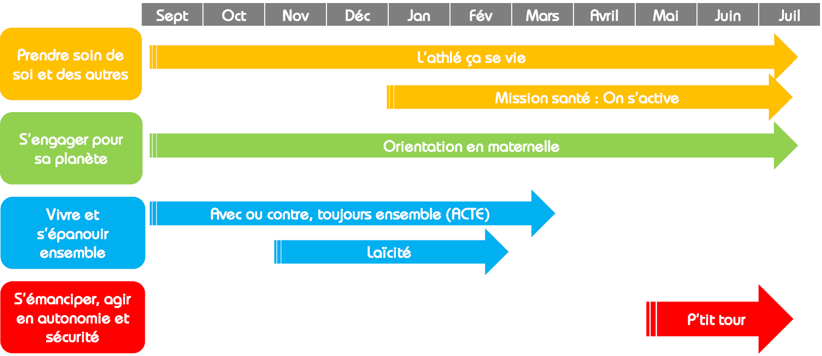
Les opérations nationales

Slide 7

Les rencontres départementales
Programme…
Modalité de participations…
Inscription…
Contact…
S’inscrire avant
le 17 octobre

Slide 8
Les rencontres de secteurs
Programme…
Modalité de participations…
Inscription…
Contact…
S’inscrire avant
le 17 octobre

Slide 9
Les ressources

Slide 10


La documentation pédagogique
Consultation en ligne

Slide 11
Le matériel sportif
Exemple de matériel…
Modalités de prêt…
Réservation sur le site

Slide 12
La gestion administrative

Slide 13
Les tarifs statutaires
Les tarifs d’affiliation et d’adhésion pour la saison 2026/2027 intègrent la part Ligue et la cotisation liée à l’assurance :
  Affiliation de l’association 20 €
  Adhésion d’un adulte 20 €
  Adhésion d’un enfant (maternelle) 6 €
  Adhésion d’un enfant (élémentaire) 6,50 €
Possibilité au licencié de souscrire à la garantie I.A. Sport +
  Souscrire directement auprès de la MAIF 12,80 €

Slide 14

L’affiliation de l’association
Ce que vous faites
Ce que nous faisons
1- Renouveler l’affiliation
2- Valider l’affiliation
3- Gérer les adhésions (enfants & adultes)
4- Valider les adhésions
5- Éditer les licences
5- Établir la facture

Slide 15

L’assurance de l’association
Couverture globale
  Personnes morales
  Personnes physiques
  Activités organisées par l’USEP
  Biens mobiliers et immobiliers
Garanties du 1er septembre 2026 au 31 aout 2027
Une seule démarche : affilier l’association avant le 31 octobre (date de la post-garantie)
Associations.usep.org

Slide 16
Le contrat d’établissement
Nombre de licenciés USEP
=
Nombre d’élèves de l’école
Nombre de licenciés USEP
<
Nombre d’élèves de l’école
Contrat d’établissement
Sans cotisation supplémentaire
Contrat d’établissement
0,80€ / élève non adhérent
Responsabilité civile, assistance juridique, accidents corporels, biens des personnes et assistance aux personnes (activités à l’intérieur et à l’extérieur de l’école)

Slide 17
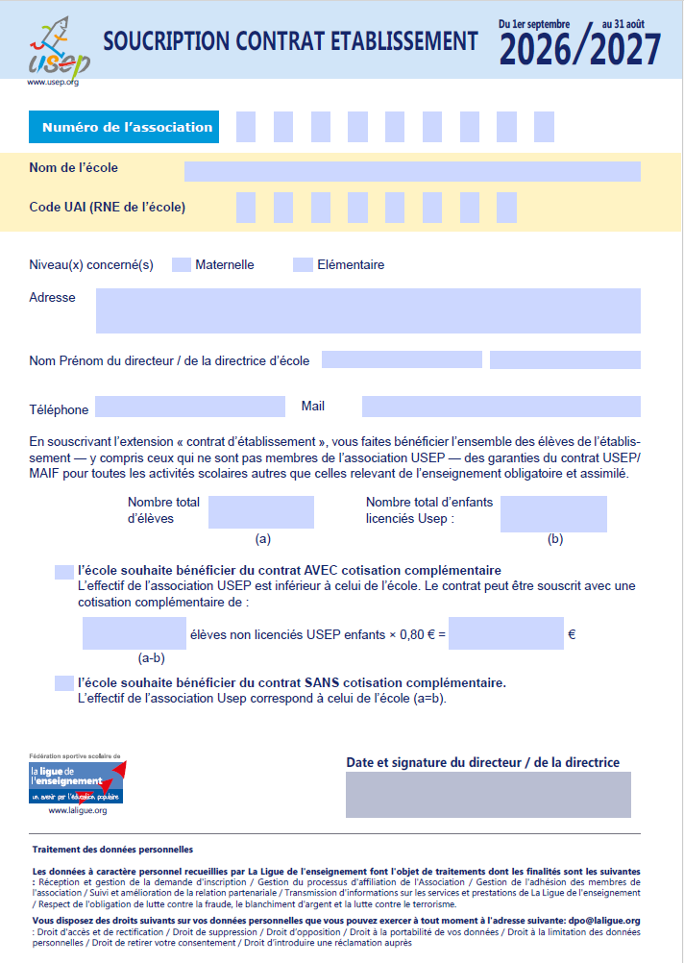
Le contrat d’établissement
Obligation d’une association USEP locale
  1 association – 1 école
  1 association – 1 RPI
  1 association – 1 groupe scolaire
Souscription via le bordereau spécifique

Slide 18
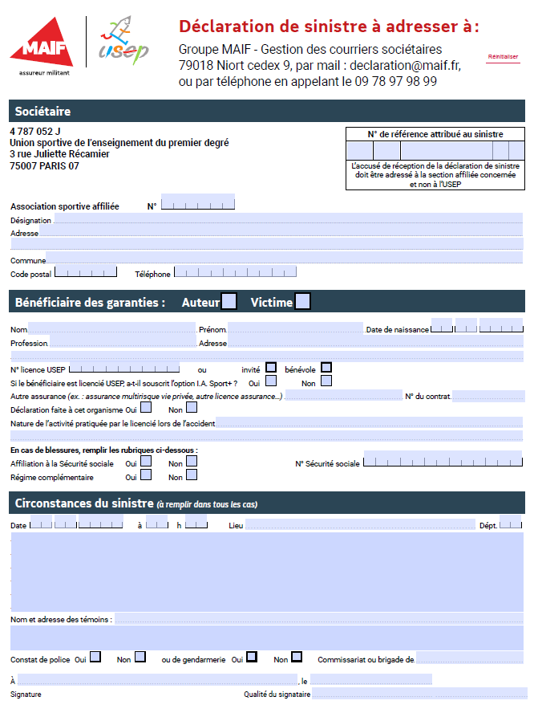
La déclaration de sinistre
Tous les accidents qui surviennent au cours d’une activité garantie doivent faire l’objet, par l’association sportive concernée, d’une déclaration dans les cinq jours auprès de la MAIF
  Courriel : declaration@maif.fr
  Téléphone : 09 78 97 98 99
  Courrier : Groupe MAIF - Gestion des courriers sociétaires - 79018 Niort Cedex 9
La déclaration devra préciser
  Le numéro de sociétaire : 4 787 052 J
  Le numéro d’affiliation de l’association
  Le numéro de licence du pratiquant lorsqu’il est impliqué

Slide 19
Contactez-nous !

